Slide 1
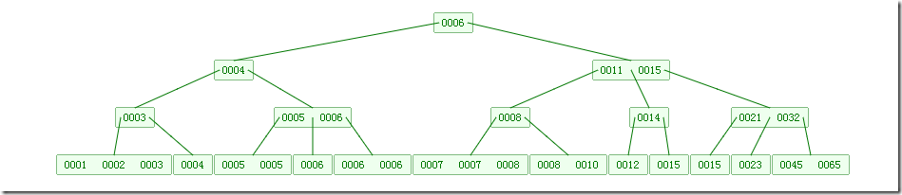
B 树
根节点至少有两个子节点
每个节点有M-1个key，并且以升序排列
位于M-1和M key的子节点的值位于M-1 和M key对应的Value之间
其它节点至少有M/2个子节点
M=4阶的B树

Slide 2
B 树
检索：首先读出根节点，在根节点所包含的关键码中查找给定的关键码值，若找到则成功。
插入：检索关键码是否在B树中，若在则拒绝插入；若不在，则最后找到的叶节点即为插入位置。如果插入后该叶节点中关键码小于m，则插入完成。

Slide 3
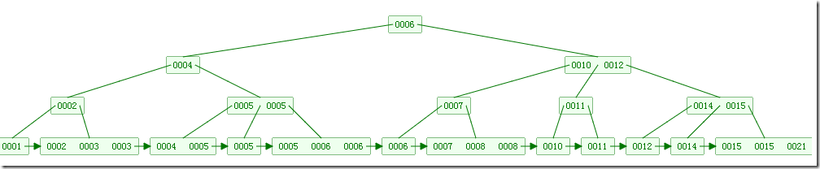
B+树
有k个子结点的结点必然有k个关键码；
非叶结点仅具有索引作用，跟记录有关的信息均存放在叶结点中。
树的所有叶结点构成一个有序链表，可以按照关键码排序的次序遍历全部记录。
B+树

Slide 4
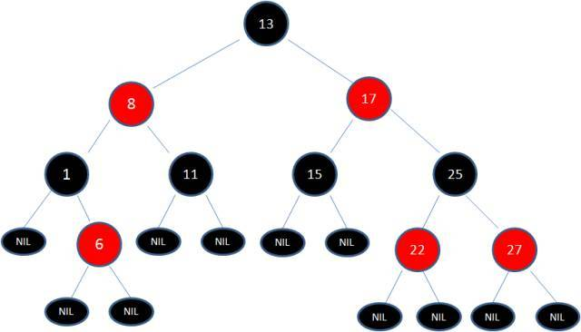
红黑树
二叉查找树：
1.左子树上所有结点的值均小于或等于它的根结点的值。
2.右子树上所有结点的值均大于或等于它的根结点的值。
3.左、右子树也分别为二叉排序树。
1.节点是红色或黑色。
2.根节点是黑色。
3.每个叶子节点都是黑色的空节点（NIL节点）。
4 每个红色节点的两个子节点都是黑色。(从每个叶子到根的所有路径上不能有两个连续的红色节点)
5.从任一节点到其每个叶子的所有路径都包含相同数目的黑色节点。

Slide 5
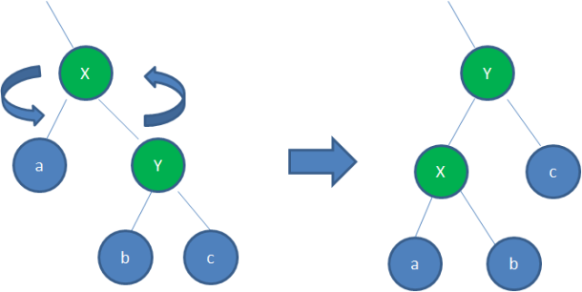
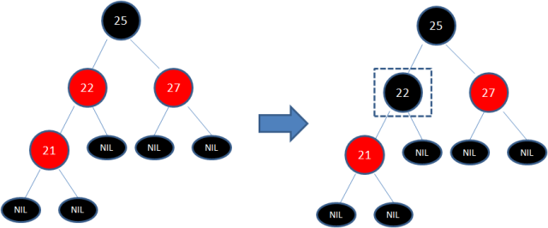
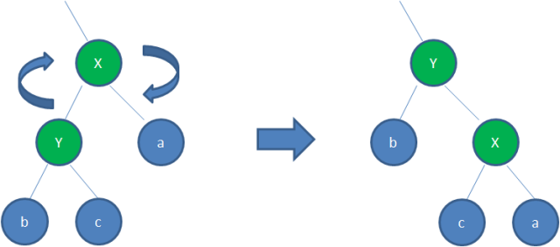
红黑树
变色
右孩子的Y取代了X的位置，而X变成了自己的左孩子。此为左旋转。
节点25并非根节点。因为节点21和节点22连续出现了红色，不符合规则4，所以把节点22从红色变成黑色：
左孩子的Y取代了X的位置，而X变成了自己的右孩子。此为右旋转。

Slide 6
广义表
是由零个或多个原子或子表组成的优先序列，是线性表的推广。
广义表的存储结构
是由零个或多个原子或子表组成的优先序列，是线性表的推广。
广义表中的数据元素可以具有不同的结构，因此，难以用顺序存储结构表示，通常采用链式存储结构，每个数据元素可用一个节点表示。由于广义表中有两种数据元素，因此需要有两种结构的节点——一种是表结点，一种是原子结点。
表结点由三个域组成：标志域、指示表头的指针域和指向下一个元素的指针；原子结点的三个域为：标志域、值域和指向下一个元素的指针。

Slide 7
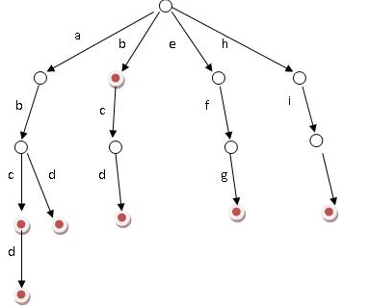
字典树(Trie树)
根节点不包含字符，除根节点外的每一个子节点都包含一个字符。
从根节点到某一节点。路径上经过的字符连接起来，就是该节点对应的字符串。
每个节点的所有子节点包含的字符都不相同。

Slide 8
